Slide 1
E5-Dev Klausur
Magnet- und Kryosysteme
Thomas Rummel

Slide 2
Organigramm
Wegner
W7-X Maschine/
W7-X Device
(E5 – W7-X Dev) XNP10
O. Grulke
(T. Rummel)
Teamassistenz/Office
M. Papenhagen
Schwibbe
A.Schulz
Maschinenbetrieb/
device operation
(E5–Dev/DO)
P. v. Eeten
Divertor-Technologie/
divertor technology
(E5–Dev/DT)
J. Fellinger
Magnet- und Kryosysteme/
magnets and cryo systems
(E5-Dev/MC)
T. Rummel
Vakuumtechnik/
vacuum engineering
(E5–Dev/VE)
T. Bräuer
Degenkolbe, Kamionka, Kolb, Scharff, Tresp, Vanó
Ahrens, Ehrke, Gamradt, Herold, Kalde, M. Krause, Kunkel, Menzel-Barbara, Schülke
Magnetsystem
T. Rummel, Brückner, Fricke, Füllenbach, Hertel, Hölting, Köster, Kopplin, Mönnich, Riße, M. Schneider
Kryosysteme
Nagel, Bau, Berger, Carovani, Freiberg, Gömöry, Grimm, Heenemann, Kobs, Kuck, Krüger, Pietsch, Prieß, Raatz, Rüntz, Saß, Schult, Stolpe
Ahmels, Braun, Icke, Ott, Rademann, Schweitzer, Steindorf, Steinwehr, Viebke, Weller
Stand: 19.05.2025

Slide 3
Erfahrungen aus OP2.2 und OP2.3
Kryosysteme:
Die Anlagen liefen stabil und ohne größere Probleme.
Die Verfügbarkeit gegenüber OP2.1 hat sich signifikant erhöht auch durch Umsetzung der Maßnahmen der TF RPO (Reliable Plasma Operation):
        Vorbeugender Austausch veralteter Steuerungskomponenten,
        Härtung der Anlage gegenüber Kurzunterbrechungen der 20 kV/0,4 kV Netzversorgung
        Beginn umfassenderer Ersatzteilbevorratung
Die Reaktion der Kryosysteme auf externe Störungen wird weiter optimiert. -> Vortrag M. Nagel
Die Vorarbeiten zur Erweiterung der Kryosysteme außerhalb des W7-X wurden betriebsbegleitend weitergeführt. -> Vortrag F. Carovani
Die Planung der durchzuführenden Wartungsarbeiten wurde ebenfalls parallel zum Betrieb vorangetrieben. -> Vortrag S. Raatz

Slide 4
Erfahrungen aus OP2.2 und OP2.3
Magnetsysteme:
Die Magnetsysteme mit den Stromversorgungen liefen stabil und zuverlässig im Experimentbetrieb.
Die neuen Transformatoren der SV der supraleitenden Spulen funktionieren störungsfrei.
Allerdings traten Einzelfehler ohne klare Ursache auf (Alterung Netzwerktechnik ?),
Bisher ohne „Außenwirkung“: zunehmende Ausfälle von Hilfsbaugruppen (interne Spannungsversorgung) bei gleichzeitig abnehmender Verfügbarkeit von Ersatzteilen -> Aufwand für Neuqualifizierung von Alternativen steigt weiter an!
Die Erhöhung der Ströme in den Regelspulen über die Spec hinaus (von 2,5 kA auf 3,5 kA) funktionierte problemlos.
Parallel zum Betrieb wurden die Aktivitäten zur Ersatzbeschaffung vorangetrieben (Strommeßsysteme, Pyrobreaker, QD-System-Erweiterung).
Die Übernahme der Anlagenverantwortung für die Maschineninstrumentierung wurde vollzogen.
Anlagenspezifische Vorträge: -> Th. Mönnich, F. Füllenbach, K. Riße, M. Schneider

Slide 5
Organigramm
Wegner
W7-X Maschine/
W7-X Device
(E5 – W7-X Dev) XNP10
O. Grulke
(T. Rummel)
Teamassistenz/Office
M. Papenhagen
Schwibbe
A.Schulz
Maschinenbetrieb/
device operation
(E5–Dev/DO)
P. v. Eeten
Divertor-Technologie/
divertor technology
(E5–Dev/DT)
J. Fellinger
Magnet- und Kryosysteme/
magnets and cryo systems
(E5-Dev/MC)
T. Rummel
Vakuumtechnik/
vacuum engineering
(E5–Dev/VE)
T. Bräuer
Degenkolbe, Kamionka, Kolb, Scharff, Tresp, Vanó
Ahrens, Ehrke, Gamradt, Herold, Kalde, M. Krause, Kunkel, Menzel-Barbara, Schülke
Magnetsystem
T. Rummel, Brückner, Fricke, Füllenbach, Hertel, Hölting, Köster, Kopplin, Mönnich, Riße, M. Schneider
Kryosysteme
Nagel, Bau, Berger, Carovani, Freiberg, Gömöry, Grimm, Heenemann, Kobs, Kuck, Krüger, Pietsch, Prieß, Raatz, Rüntz, Saß, Schult, Stolpe
Ahmels, Braun, Icke, Ott, Rademann, Schweitzer, Steindorf, Steinwehr, Viebke, Weller
Stand: 19.05.2025

Slide 6
Organigramm
Magnet- und Kryosysteme/
Magnet and Cryo systems
Th. Rummel
(M. Nagel)
Zahl der Mitarbeiter: 29
Verantwortliche Elektrofachkraft (VEFK)
A. Hölting
Magnetsysteme
Th. Rummel
Kryosysteme
M. Nagel
Kälteanlage
Kühlung W7-X
He-Verflüssigung
F. Carovani
Speicher GHe und LN2
S. Raatz
Steuerung, Netzwerke
H. Bau
Kryoinstrumentierung
H. Bau
Kryoversorgung W7-X:
Spulen/Struktur (M. Nagel), Stromzuführungen, Therm. Isolation, Kryovakuumpumpen
M. Pietsch
Supraleitende Spulen und Bussystem
(AAB, AAC, AAH)
K. Riße
Stromversorgung und Schutz des supral. Magnetsystems
(AAE)
Th. Mönnich
Quenchdetektion
(AAM)
M. Schneider
Trimmspulen (AAP; K. Riße) und Stromversorgung
(AAQ; F. Füllenbach)
Regelspulen (ACG) und Stromversorgung (ACM)
F. Füllenbach
Maschinen-instrumentierung
(GDI)
K. Riße

Slide 7
Personalstruktur
Kryosysteme:
6 Ingenieure als AB/RO/KB/MfA :
      für Organisations- und Planungsaufgaben, Weiterentwicklungen der Systeme, z.T. Teilnahme am Betrieb und an Rufbereitschaften,
12 Operateure:
    für den Betrieb, die Wartung, Instandhaltung und Reparatur
    Schichtarbeit je nach Phase (Normalschicht, 2- oder 3-Schicht), Rufbereitschaft
    Spezialisierung in drei Gruppen: Maschinenbau, Elektrotechnik, Steuerungstechnik
Magnetsysteme:
4 Ingenieure als AB/RO/KB/MfA:
      für Organisations- und Planungsaufgaben, Weiterentwicklungen der Systeme, z.T. Teilnahme am Betrieb,
6 Operateure:
    für den Betrieb, die Wartung, Instandhaltung und Reparatur, z.T. für Weiterentwicklungen
    Bedienung aller Anlagen und Spezialkenntnisse auf einem Gebiet

Slide 8
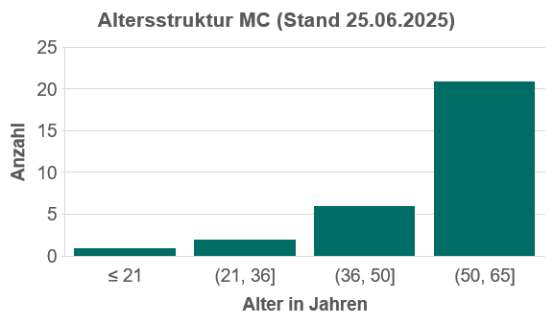
Altersstruktur
Übersicht:
Die überwiegende Mehrzahl (21 von 29) der Beschäftigten ist älter als 50 Jahre:
      Vorteil: langjährige Erfahrungen, umfassende Kenntnisse der Anlagen
      Nachteile: manuelle Tätigkeiten werden aufgrund biologischer Effekte schwieriger bzw. nur noch eingeschränkt ausführbar; erhöhter Krankenstand

Slide 9
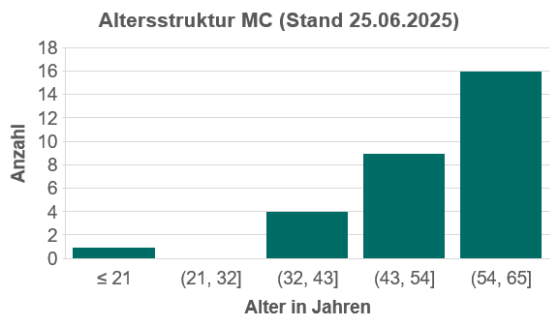
Altersstruktur
Strategie:
Nachbesetzungen mit dem Ziel der Verjüngung jetzt beginnen und über mehrere Jahre fortsetzen.
      Ein Ing. für Kryo bereits eingestellt (derzeit in der Probezeit)
      Ein Ing. für Magnetstromversorgung in der Ausschreibung

Slide 10
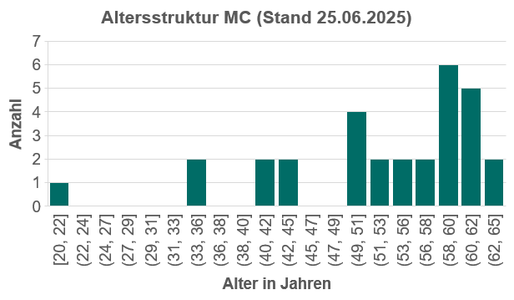
Altersstruktur
Vorausschau:
Unter Annahme eines regulären Renteneintritts mit 67 Jahren und einem Jahr Überlapp müssen im Zeitraum von 2029 bis 2033 11 Mitarbeiter ersetzt werden.
      Anfänglich Ing, dann Operateure.

Slide 11
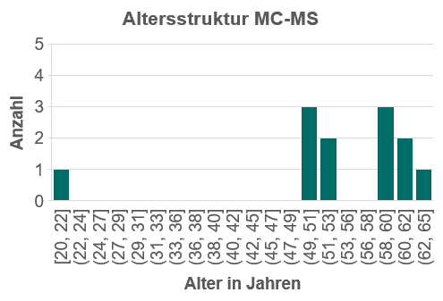
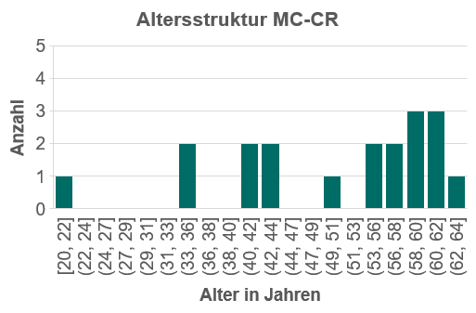
Altersstruktur Details
Detailsicht:
Die Altersstruktur in CR ist etwas homogener als in MS.
Unter Annahme eines regulären Renteneintritts mit 67 Jahren und einem Jahr Überlapp müssen im Zeitraum von 2029 bis 2033 11 Mitarbeiter ersetzt werden: 6 bei CR und 5 bei MS
      CR: 3 Ing.-Stellen (Kryo, Maschinenbau, Steuerung), 3 Techniker-Stellen (E-technik, Vakuum, Maschinenbau),
      MS: 4 Ing.-Stellen (E-technik) , 1 Techniker-Stelle (E-technik)

Slide 12
E5-Dev/MC
Danke !

